Slide 1
硬件综合设计讲解 第一课 Overview
2018计卓 陈泱宇
2021/12/31

Slide 2
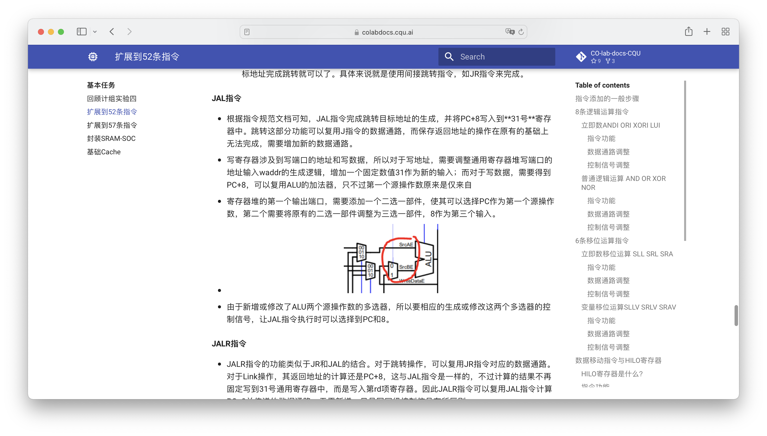
硬综资料的获取
唯一文档网站：https://colabdocs.cqu.ai/

Slide 3
硬综流程
扩展52条指令
ALU指令只需要考虑乘除法多周期暂停和HILO寄存器即可
跳转指令（如JAL）需要考虑寄存器写入的情况和可能存在的冒险
扩展57条指令
增加CP0模块，是一组特权寄存器，并提供了异常处理的功能
增加5条指令，分别用于读写CP0、实现断点、系统调用、例外返回。
增加需要的异常处理逻辑
实现AXI接口和Cache
在AXI接口上，指令和数据不再单周期返回，不再需要对存储器时钟取反
简单做法：转接桥（需握手）+大家系统结构课做的Cache
进阶：优化性能、做MMU扩展指令跑OS、推翻五级流水。

Slide 4
哈弗架构 or 冯诺依曼架构？
哈弗架构：指令存储器和数据存储器地址空间分离。
冯诺依曼架构：指令存储器和数据存储器一体。
LAB4以及SRAM接口：哈弗架构
AXI接口：冯诺伊曼架构
思考：存储器统一了，但如果存在Writeback Cache，应用写入指令后在D-Cache中，没有进入Memory也没有进入I-Cache怎么办？
Notes:
思考题可通过Cache指令实现，我们不做要求

Slide 5
我们的CPU从哪开始运行？
我们已经放置Block Memory来存储要指令的程序。
复位PC：0xbfc00000 （注：Block Memory中超过长度的部分高位会抹除）

Slide 6
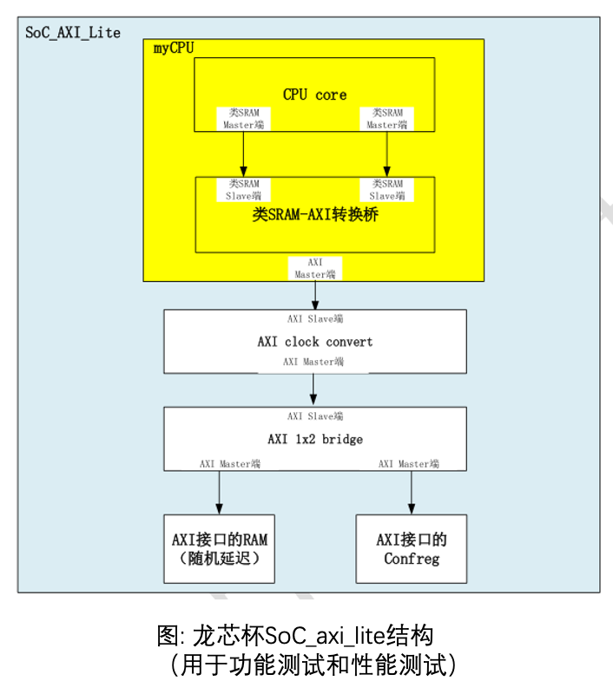
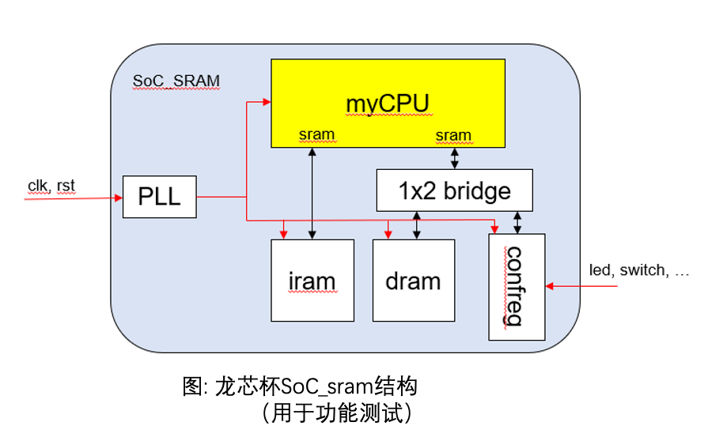
SoC是什么？
SoC：System on Chip，在一个芯片上集成了完整计算机系统，包含CPU运行所需要的外部各种IO。
Confreg：功能测试和性能测试中led、switch的控制器

Slide 7
MMIO和DMA
MMIO：设备直接挂在（内存）总线上，访问一段内存地址来与设备交互。
DMA：外设通过总线直接读写内存，通常通过中断让CPU接收数据。
思考：Cache的存在会导致什么问题？如何解决？
Notes:
对于通过Cache可能导致MMIO（直接用内存读写指令访问的外设）和DMA（外设直接把数据写进内存）的数据访问要等待Cache写回或是被替换后才会发生，出现非预期行为，此外还有一些写入指令后执行的操作可能残留在D-Cache中，没有刷回内存，导致I-Cache得不到新数据。

Slide 8
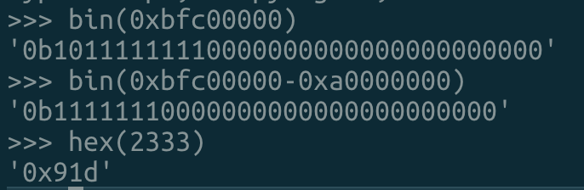
虚拟地址空间
搭建SOC后需考虑地址空间问题
不做TLB只涉及到MIPS的kseg0和kseg1。
kseg0:[0x80000000-0x9fffffff] 抹除高3位，Cached
Kseg1:[0xa0000000-0xbfffffff] 抹除高3位，不通过Cache
意味着你看到的0x9fc00000和0xbfc00000其实是同一个地址，只不过他们的Cache属性不同。
物理地址-虚拟地址转换：直接抹除二进制[31:29]为0。
虚拟地址0xbfc00000
因为b(16)=1011(2)，抹除高3位变为1(16)=0001)2)
物理地址0x1fc00000
进制转换可以善用Python命令行

Slide 9
SoC的物理地址空间
Confreg[0x1faf0000-1fafffff]
Memory[0x00000000-取决于你的Block Memory设置]
注意：高三位若没有抹除，Block Memory会自动抹除超出定义depth的高位部分，但是Confreg会出错。

Slide 10
52条指令需要实现哪些内容？
按照功能划分(52条）
已经实现
（10条）
注意点
8 条逻辑运算指令
6 条移位指令
4 条数据移动指令
14 条算术运算指令
12条分支跳转指令
8 条访存指令
and, or
add, sub, slt, addi
beq, j
lw, sw
可进一步按照指令格式分为R-type和I-type。同一格式的指令数据通路基本可以复用
需要读写HILO: div(u), mult(u), mfhi(lo), mthi(lo)
jr指令增加新的pc来源，al结尾的指令增加写rf数据来源
需要对读取内存结果进行处理
需生成写内存的字节使能wen[3:0]
运算指令

Slide 11
52条指令中可能出现的冒险
产生原因：指令间的相关性
lw无法在M阶段将数据前推给E阶段，需要暂停
数据冒险
先写后读RAW(read after write)
add t0, s0, s1
or t0, t0, s1
lw t0, offset(sp)
add t1, t0, s0
addi的值没有从E阶段前推到D阶段，需要暂停
控制冒险
beq t0, t1, label
nop
addi t0, t0, 1
beq t0, t1, label
nop
通过延迟槽，解决了分支跳转指令要在D阶段才能确定pc的问题

Slide 12
HILO寄存器
两个32位数相乘结果为64位；两个32位数相除可能有32位余数；
HI寄存器
保存乘法超过32位的部分
保存除法的余数
LO寄存器
保存乘法低32位和除法整除结果。
不属于32个通用寄存器，不放入regfile。
常常乘除法指令后马上移动到通用寄存器，因此不建议在WB阶段写。

Slide 13
乘除法的实现
乘法
不追求特高频建议直接用Verilog的*
除法
IP核
试商法
参考其它优秀设计
需考虑的问题：EX阶段可能因此stall，注意hazard逻辑。

Slide 14
乘除法暂停的流水线处理
方式一：
暂停F, D, E
Tips：
li t0, 16
li t1, 2
div t0, t1
t0的数据来自第一条li指令W阶段的数据前推。t1的数据来自第二条li指令M阶段的前推。
只暂停F, D, E时，当M、W的指令流动到下一个阶段时，前推数据发生改变
方式二：
暂停F, D, E, M, W
二种方式流水线吞吐量基本一致

Slide 15
添加指令时可能出现的新冒险
HILO相关
Tips: Hilo在M阶段上升沿写，在E阶段读取，可以不用处理冒险。
div t0, t1
mflo t2
mtlo t0
mflo t2
CP0相关
mtc0 t0, s0
mfc0 t1, s0

Slide 16
一些建议
思考：数据前推越多越好吗？
不一定！
数据前推有助于提高处理器的IPC（我们熟悉的CPI的倒数）
但由于路径过长可能导致成为关键路径，在电路实现时制约CPU的频率。
跳转指令推荐：放到Memory阶段，如果不跳再Flush，或分支预测。
涉及Cache的数据前推请务必慎重，往往成为频率的制约。

Slide 17
分支/跳转指令
实验四可直接增加的指令：BNE、BGEZ、BGTZ、BLEZ、BLTZ。
RA寄存器：RegFile中的31号，用于记录返回地址，方便一条指令完成C语言的return。
存在跳转时读ra寄存器的指令：
JR
存在跳转时（读）写ra寄存器的指令：
JAL、JALR、BLTZAL、BGEZAL
WB逻辑如何解决：跳转移到Memory解君愁。

Slide 18
之后需要做什么？
例外（异常）处理，需实现精确异常。
接AXI需考虑IF和MEM访问可能会stall，确保流水线能应对。
接Cache需要AXI
即使用转接桥出来的类SRAM也和之前SRAM不同，带数据握手。
AXI Burst可以一下子取多个数据，减少请求延迟，大幅提升IPC。
跑操作系统需至少实现TLB来实现虚拟内存管理，并可能需要一些软硬件协同设计。

Slide 19
调试
选择Scope，在Objects中右键添加变量到波形图
按住ctrl+鼠标左键，可以依次选择多个变量
鼠标左键+按住shift+鼠标左键，一次选择一列变量
跳转到变量的上(下)一次变化位置
搜索变量值
设置一个Marker，并在标记间跳转
改变变量的颜色、进制。
熟悉vivado的仿真窗口的一些操作
对波形图的变量进行整理，对变量进行分组！
要调哪个模块就拉取哪个模块的变量。比如要调寄存器堆，那么就把寄存器堆的时钟、写使能、写数据全部都放在一个分组里。
配置好的仿真文件可以保存成wfcg文件，下次再次使用！
优化调试环境 = 提升调试效率！！！
养成从错误倒推的思维方式。
先找直接错误，再根据代码找导致这个错误的原因，拉取相关变量。

Slide 20
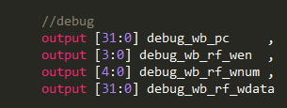
Trace调试
参考A11_Trace比对机制使用说明_v1.00.pdf
介绍了trace比对原理，testbench代码说明，功能测试soft运行说明
mycpu_top需要输出debug信号
debug_wb_pc: CPU写回级(wb)的PC
debug_wb_rf_wen: wb级的写寄存器堆(rf)使能
debug_wb_rf_wnum: wb级写寄存器堆(rf)目的寄存器号
debug_wb_rf_wdata: wb级的写回的目的操作数
打算做多发射的同学需要自己修改trace，使得一个周期能够处理多条提交。

Slide 21
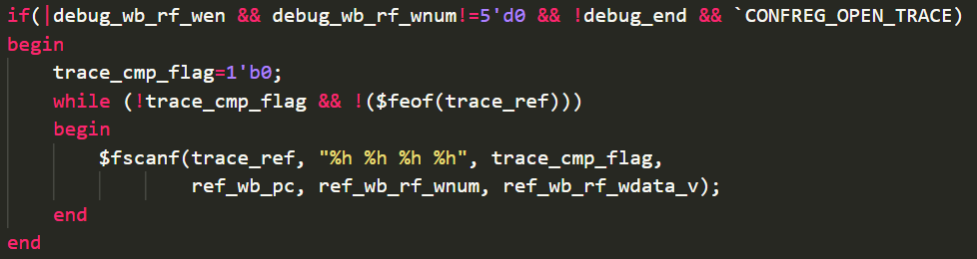


ref信号为X
Tcl控制台输出
testbench路径问题，改为绝对路径
检查下面的表达式是否为真
Testbench读取trace文件到ref信号中

Slide 22
调试技巧
trace共有三处对比：pc、num、data
PC不对应
在反汇编文件(test.s)中搜索pc地址
找到第一条引起分叉的指令
num不对
数据通路不对；后面基本不会遇到这个错误
data不对
普通指令，看ALU和前推
访存指令，lw不对，找同一个address的最后一个sw指令
Tips: 如果9fc搜索不到就搜索bfc，反之亦然（原理和MIPS地址空间映射有关）
看《 A09_CPU仿真调试说明》
有Z，一定没连线 （变量未赋值、赋值时信号宽度不一致等等）
有X，要么没初始化；要么多驱动
不管有没有错。Z、X都不该有；如果有错，先看Z、X，大概率是错误原因。

Slide 23
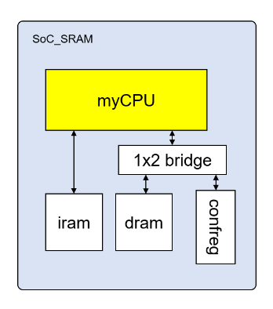
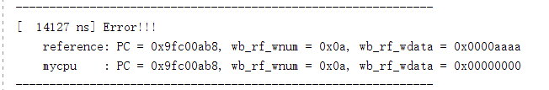
常见错误
这是一条lw指令，读取到的数据错误，正确值为0x0000_aaaa，读取值为0x0000_0000。
错误原因：
lw读取的地址是0xbfaf_f02c，该地址对应着SoC中拨码开关的值。但我们CPU目前发出的地址是虚拟地址，而1x2bridge是根据物理地址进行路由转发的。因此我们需要实现规定的固定地址映射方案（见A03_“系统能力培养大赛”MIPS指令系统规范_v1.01）

Slide 24
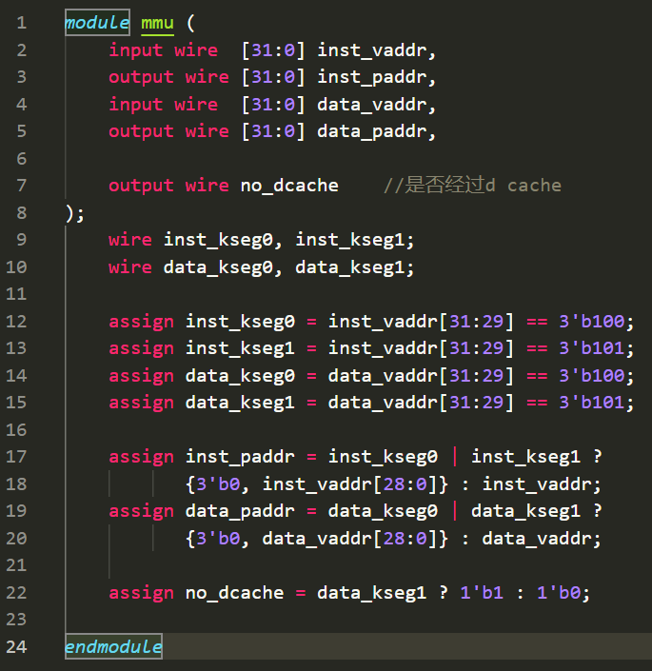
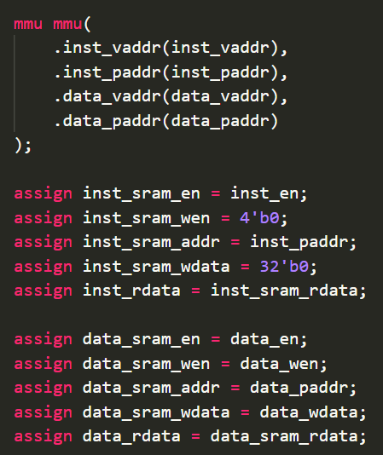
ref_code里提供的mmu模块

Slide 25
从实验4修改建议
不必在模块中区分datapath和controller，这会导致大量不必要的跨模块IO，加指令时多一个信号要跨越几个模块。建议CPU只保留一个datapath即可。
可以考虑先实现静态分支预测，然后把分支指令移到Mem阶段。

Slide 26
组队分工建议
推荐工具：git（希望无基础同学不要吝啬花一晚上时间入门，后续协作真的很方便）
52条指令期间：
各自加不同类型的指令：
一位同学处理ALU有关指令（尽管指令多，但不难）。
另一位同学处理分支跳转指令。
57条指令期间：
建议一位同学完成，另一位此时去接AXI。
注意：异常处理的跳转导致的Flush可能会导致Cache状态机出问题。
AXI和Cache期间：
一起调参，优化性能，寻求频率和Cache大小的权衡以达到最佳性能。

Slide 27
仿真能过上不了板的原因
多数情况下时因为写了不可综合内容，曾经发现过以下几点：
在Verilog代码里自己造了个clock发生器，这种写法不可综合。
使用#来延迟仿真的赋值，上板时全部忽略。
逻辑出现死循环或X或Z（应该能看到Critical Warning）
关键路径太长，很低的频率也出现了Timing问题
解决办法：
避免以上情况，看Vivado的Critical Warning。

Slide 28
一周时间，做得出来吗？
去年18级也是这么做的，除了个别同学外基本没问题。
不需要畏难，今年相比去年每个班多了一位18级同学当助教，同时还完善了性能测试的Trace调试，希望更多的资源能帮助同学们更快更高效地完成任务。

